Slide 1
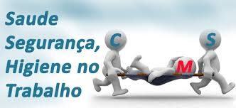

Slide 2
Conceito de Acidentes de Trabalho
O que é ACIDENTE ?.
Se procurarmos num dicionário poderemos encontrar
“Acontecimento imprevisto , casual , que resulta em ferimento , dano , estrago , prejuízo , avaria , ruína , etc...”
Os acidentes, em geral, são o resultado de uma combinação de fatores, entre os quais se destacam as falhas humana se falhas materiais.
O que diz a lei?
Acidente do trabalho é o que ocorre pelo exercício do trabalho a serviço da empresa, provocando lesão corporal ou perturbação funcional que cause a morte, a perda ou redução da capacidade para o trabalho, permanente ou temporária

Slide 3
Acidentes de Trabalho
Lesão corporal é qualquer dano produzido no corpo humano,
seja ele leve, como, por exemplo, um corte no dedo, ou grave,
como a perda de um membro.
Perturbação funcional é o prejuízo do funcionamento de qual quer órgão ou sentido. Por exemplo, a perda da visão, provocada por uma pancada na cabeça, caracteriza uma perturbação funcional…

Slide 4
Causa de Acidentes de Trabalho
Condições inseguras:
✓equipamentos sem proteção,
✓movimentos arriscados em máquinas ou equipamentos,
✓armazenamento inseguro,
✓iluminação deficiente,
✓ventilação imprópria,
✓temperatura elevada ou baixa no local e condições físicas ou mecânicas inseguras que constituem zonas de perigo.

Slide 5
Causa de Acidentes de Trabalho
Atos inseguros:
✓carregar materiais pesados de maneira inadequada,
✓trabalhar em velocidades inseguras,
✓utilizar esquemas de segurança que não funcionam,
✓usar equipamento inseguro ou usá-lo inadequadamente,
✓não usar procedimentos seguros,
✓assumir posições inseguras,
✓subir escadas ou degraus depressa, distrair, negligenciar, brincar, arriscar, correr, pular, saltar e abusar.

Slide 6
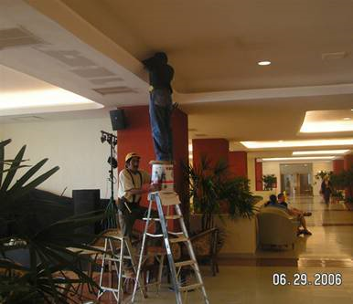
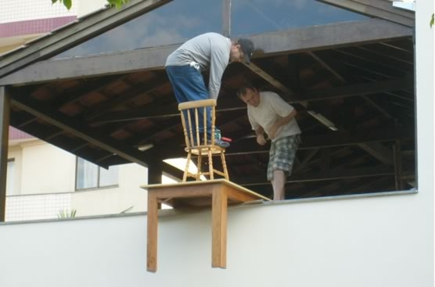
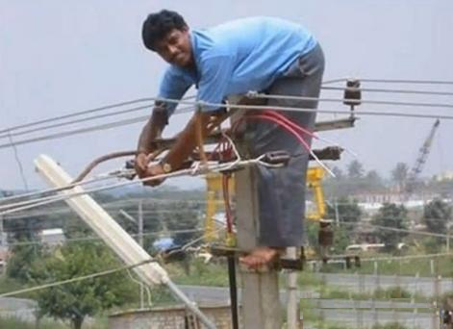

Slide 7
Acidentes de Trabalho: reparação
Em espécie
Prestações de natureza médica, cirúrgica, farmacêutica, hospitalar e quaisquer outras, seja qual for a sua forma, desde que necessárias e adequadas ao restabelecimento do estado de saúde e da capacidade de trabalho ou de ganho do sinistrado e à sua recuperação para a vida ativa;
b) Em dinheiro
Indemnização por incapacidade temporária absoluta ou parcial para o trabalho; indemnização em capital ou pensão vitalícia correspondente à redução na capacidade de trabalho ou de ganho, em caso de incapacidade permanente; pensões aos familiares do sinistrado; subsídio por situações de elevada incapacidade permanente; subsídio para readaptação de habitação, e subsídio por morte e despesas de funeral.
Higiene, Segurança e Saúde no trabalho

Slide 8
Acidentes de Trabalho: sem direito à reparação
✓Que for dolosamente provocado pelo sinistrado ou provier de seu ato ou omissão, que importe violação, sem causa justificativa, das condições de segurança estabelecidas pela entidade empregadora ou previstas na lei;
✓Que provier exclusivamente de negligência grosseira do sinistrado;
✓Que resultar da privação permanente ou acidental do uso da razão do sinistrado, nos termos da lei civil, salvo se tal privação derivar da própria prestação do trabalho, for independente da vontade do sinistrado ou se a entidade empregadora ou o seu representante, conhecendo o estado do sinistrado, consentir na prestação;
✓Que provier de caso de força maior (causas naturais).

Slide 9
Ambiente térmico
O ambiente térmico pode ser definido como o conjunto das variáveis térmicas ou meteorológicas no local em questão, que influenciam as trocas de calor entre o meio e o organismo humano, sendo assim um fator que intervém, de forma direta ou indireta na saúde e bem-estar dos indivíduos, e na realização das suas tarefas diárias.
A temperatura efetiva admissível situa-se entre os 21 e os 26ºC, enquanto que a humidade relativa do ar deve estar entre os 55% a 65%, e a velocidade do ar deve ser cerca de 0,12 m/s.
Contudo, o conforto térmico é flexível e deve ser analisado através de fatores, como:
- o nível de actividade do individuo;
- a resistência térmica das suas roupas;
- as relações temperatura e humidade relativa do ambiente.
- a velocidade do ar.

Slide 10
Ambiente térmico
Os ambientes térmicos podem ser classificados como:
• Quentes (fundições, cerâmicas, padarias);
• Frios (armazéns frigoríficos, actividades piscatórias);
• Neutros (escritórios).
Logicamente, os problemas ocorrem em ambientes térmicos frios ou quentes, ou agudizam-se quando os dois se combinam.

Slide 11
STRESS térmico
Em geral está relacionado com o desconforto do trabalhador em condições de trabalho, em que a temperatura ambiente é muito elevada, podendo-se conjugar uma baixa humidade e uma circulação de ar deficiente.
Mas, acontece também em ambientes com baixas temperaturas.

Slide 12
Ventilação
O conforto térmico permite que o individuo perca para o ambiente o calor compatível com a atividade que está a praticar. Mas, para isto é indispensável que exista ventilação.
A deficiência de oxigénio, aliada à concentração de dióxido de carbono torna-se um risco no interior de um espaço confinado.
A poluição do ar nos ambientes de trabalho associa-se a uma extensa gama de doenças do foro respiratório, que acometem desde o nariz até o espaço pleural.

Slide 13
iluminação
Falar da importância da visão humana pode parecer grande redundância.
No entanto observando-se muitos locais de trabalho nas mais variadas empresas, nota-se que nem todos captaram ainda o quanto este sentido é essencial para a execução dos trabalhos.
Na verdade o olho humano é o receptor mais importante de informações.
Alguns estudos mostram que de 80% a 90% de todas as nossas perceções ocorrem através da visão o que não é muito diferente em muitos trabalhos que o homem realiza.
Supostamente pode-se então acreditar que grande parte da fadiga relativa ao trabalho passe pela sobrecarga dos olhos.
Iluminação insuficiente implica diretamente a perda de desempenho e o aumento do número de acidentes.

Slide 14
Ruído
O ruído é, por definição, um som indesejável.
Varia a sua composição em termos de frequência, intensidade e duração.
Sons que são agradáveis para algumas pessoas podem ser desagradáveis para outras.
Por exemplo, os sons de uma música podem ser divertidos para alguns, mas outros já os consideram lesivos.
Então, para um som ser classificado como "ruído", deve ser julgado pelo ouvinte.

Slide 15
Vibração
Vibração é um movimento periódico, ou aleatório, de um elemento estrutural ou peça de uma máquina: movimento repetitivo a partir de uma posição de repouso.
Estes problemas podem ir desde a sensação de enjoo (quando se viaja de barco ou avião), até à trepidação incómoda de uma britadeira a ar-comprimido.

Slide 16
Sinalização de segurança nos espaços desportivos
Sinal de proibição – proíbe um comportamento suscetível de provocar ou expôr a um perigo.
Sinal de aviso – adverte sobre um perigo ou um risco
Sinal de obrigação – impõe um determinado comportamento.
Sinal de salvamento ou socorro – dá indicações de saídas de emergência ou meios de socorro ou salvamento.
Sinal de indicação – fornece indicações não abrangidas por sinais de proibição, aviso, obrigação e de salvamento ou socorro.

Slide 17
Sinalização de segurança nos espaços desportivos
Os dispositivos de sinalização devem:
Atrair a atenção
Dar a conhecer o risco com antecedência suficiente
Ter uma única e clara interpretação
Indicar a forma correta de atuar em cada caso
Estar instalados em local bem iluminado, a uma altura e posição adequadas
Ser de materiais resistentes a choques, intempéries e agressões do meio ambiente
Ser retirados sempre que a situação que os justificava deixe de se verificar.

Slide 18
Sinalização de segurança nos espaços desportivos

Slide 19
Sinais de Perigo

Slide 20
Sinais de Obrigação

Slide 21
Sinais de Emergência/segurança

Slide 22
Sinais de Aviso

Slide 23
Tipos de risco e seu controlo nos espaços desportivos
1. Incêndio
2. Riscos Elétricos
3. Trabalhos com máquinas, equipamentos e ferramentas
4. Movimentação manual e mecânica de cargas
5. Iluminação e Radiações
6. Ruído
7. Vibrações
8. Arrumação e limpeza
9. Posturas no trabalho
10. Ambiente Térmico
11. Contaminação Química
12. Contaminação Biológica

Slide 24
Tipos de risco e seu controlo nos espaços desportivos
Incêndio

Slide 25
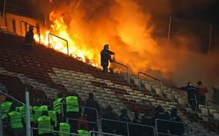
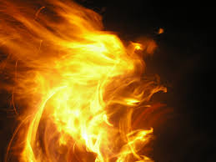
Tipos de risco e seu controlo nos espaços desportivos
Incêndio
Os incêndios podem surgir na sequência de sismos, ser provocados por raios, por deficiências de equipamentos e instalações técnicas, ser de origem criminosa ou resultar de causas acidentais, devidas a erro ou negligência humana.
As causas mais frequentes dos incêndios em edifícios são os descuidos humanos, podendo por isso ser evitados.

Slide 26
Tipos de risco e seu controlo nos espaços desportivos
Incêndio
Os objetivos fundamentais da segurança contra incêndio em edifícios desportivos são:
- a salvaguarda da vida e da integridade física dos ocupantes;
- a proteção dos edifícios, equipamentos e mobiliário.

Slide 27
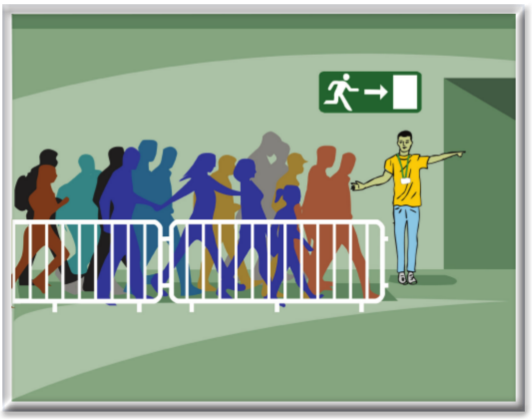
Tipos de risco e seu controlo nos espaços desportivos
Incêndio
Qualquer esquema de segurança, em caso de incêndio, visa reduzir as causas dessa ocorrência e garantir a segurança da evacuação dos ocupantes, dependendo o êxito desta operação da possibilidade de, rapidamente e sem pânico, abandonarem as zonas atingidas dos edifícios.
A proteção das instalações depende da sua capacidade para resistirem à propagação das chamas e ao calor, dos dispositivos de evacuação e dos meios de contenção e ataque ao fogo.

Slide 28
Tipos de risco e seu controlo nos espaços desportivos
Incêndio
DEVE-SE:
empreender operações periódicas de limpeza geral de todos os espaços normalmente não ocupados e de difícil acesso (sótãos, caves, arrecadações, arquivos, depósitos, armazéns etc.), pois a poeira, facilmente acumulável nestes locais, é altamente inflamável.
não utilizar os sótãos e as caves para armazenamento de papéis, mobiliário danificado ou excedentário, tecidos, plásticos ou quaisquer outros materiais combustíveis e líquidos inflamáveis, de modo a reduzir o risco de incêndio destes espaços.

Slide 29
Tipos de risco e seu controlo nos espaços desportivos
Incêndio
DEVE-SE:
manter todas as instalações em permanente estado de limpeza e de arrumação.
proceder à recolha diária de lixos e desperdícios em recipientes apropriados, para remoção pelos serviços públicos de limpeza.
dar especial atenção às condições de armazenamento de reagentes químicos, combustíveis líquidos e gasosos, plásticos e outros materiais altamente inflamáveis, devendo os reagentes e os combustíveis ser guardados em contentores apropriados e à prova de derrame, em locais afastados de qualquer fonte de calor, chama ou faísca.

Slide 30
Tipos de risco e seu controlo nos espaços desportivos
Incêndio
DEVE-SE:
assegurar que todas as instalações elétricas, de gás e de aquecimento, assim como todos os aparelhos e equipamentos elétricos, incluindo os afetos à segurança contra incêndio, sejam mantidos em perfeitas condições de funcionamento.

Slide 31
Tipos de risco e seu controlo nos espaços desportivos
Incêndio
Dar especial atenção:
substituição de todos os condutores elétricos em mau estado de conservação;
equipamento elétrico com cheiro anormal;
evitar a sobrecarga dos circuitos elétricos, não ligando demasiados aparelhos na mesma tomada;
fazer a revisão periódica das tubagens de gás;

Slide 32
Tipos de risco e seu controlo nos espaços desportivos
Incêndio
Dar especial atenção:
prestar especial atenção às instalações de gás, tendo o cuidado de fechar as torneiras de segurança. Se sentir cheiro a gás, não ligar/desligar interruptores, aparelhos elétricos ou fazer qualquer tipo de chama (ventilar o local e fechar as torneiras de segurança).
não fazer lume fora dos locais próprios.
não utilizar cestos de papéis em material combustível.
Ao fim de cada dia de trabalho, antes do encerramento da instalação desportiva, deve-se proceder a uma vistoria cuidadosa de todas as instalações, tendo em vista verificar se foram cumpridas as medidas cautelares mínimas de segurança.

Slide 33
Tipos de risco e seu controlo nos espaços desportivos
Incêndio
Os edifícios, em geral, devem dispor de meios de deteção, alarme e alerta que, em situação de emergência, permitam difundir avisos de evacuação para os seus ocupantes, alertar o 112 (Número Nacional de Socorro) e acionar os equipamentos que devam intervir em caso de incêndio que devem estar colocados em todos os pisos.
Os equipamentos de segurança podem englobar mantas, baldes para água, baldes com areia seca, extintores portáteis e dispositivos fixos equivalentes, tais como redes de incêndio armadas, colunas secas e colunas húmidas, que deverão estar devidamente localizados e sinalizados conforme os planos de prevenção e de emergência.

Slide 34
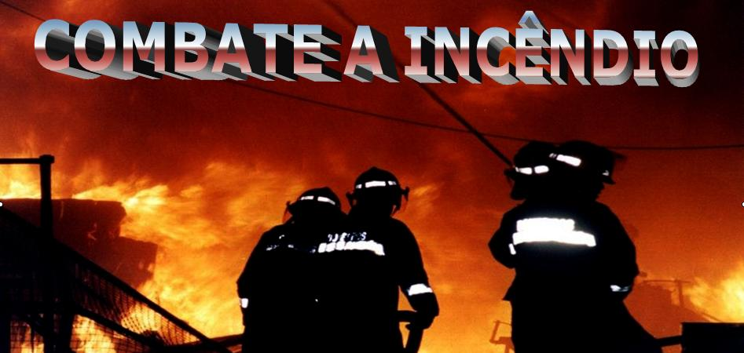
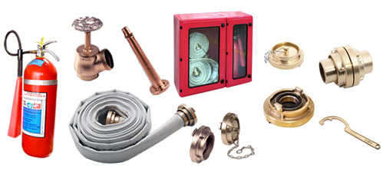
Tipos de risco e seu controlo nos espaços desportivos
Incêndio
O êxito no ataque a um incêndio, depende fundamentalmente da rapidez de deteção de focos de incêndio, da imediata transmissão do alarme e do alerta para o 112 (Número Nacional de Socorro), da resposta dos serviços de bombeiros e ainda do oportuno acionamento dos dispositivos de contenção e de ataque inicial do fogo.

Slide 35
Tipos de risco e seu controlo nos espaços desportivos
Incêndio
Em caso de deflagração de um foco de incêndio, desde que as suas proporções ainda o permitam, deve-se intervir prontamente sobre o mesmo, com os meios de combate disponíveis (areia, mantas, extintores, etc.), sem prejuízo da chamada dos bombeiros.
Se possível, deve isolar-se o compartimento onde se manifeste o incêndio e fechar as janelas e as portas.
Caso se julgue necessário, evacuação dos ocupantes e deve acionar-se o alarme.
Mesmo que o incêndio tenha sido dominado pela intervenção dos ocupantes, os bombeiros devem ser chamados para tomar conta da ocorrência e verificar se não há perigo de reativação do fogo.
As vias de circulação nas imediações e no interior do recinto desportivo devem estar desimpedidas, a fim de permitir e facilitar a intervenção dos bombeiros.

Slide 36
. O QUE FAZER NUM PRINCÍPIO DE INCÊNDIO?
- Preservar a sua integridade física e de outras pessoas;
- Realizar o primeiro combate ao fogo com os meios disponíveis. Ex: pano molhado, balde de água, mangueiras de jardim ou extintores e posteriormente chamar os bombeiros pelo 112.
- Ao sentir cheiro de gás ventilar ao máximo o ambiente, não provocar qualquer tipo de chama ou fagulha, nem mesmo ligar ou desligar o interruptor da luz.

Slide 37
PROCEDIMENTOS DE EMERGÊNCIA NOS ESPAÇOS DESPORTIVOS
O que fazer em caso de sismo?
Dentro de um edifício deve evitar a utilização das escadas e nunca utilizar elevadores.
Abrigar-se no vão de uma porta interior, nos cantos das salas ou debaixo de uma mesa.
Manter-se afastado das janelas e de espelhos e evitar estar próximo de objetos que possam cair.
Caso se encontre no rés-do-chão de um edifício, e no caso da rua ser larga, é preferível que saia e, caminhando sempre pelo meio da rua, que se diriga para um local aberto.

Slide 38
PROCEDIMENTOS DE EMERGÊNCIA NOS ESPAÇOS DESPORTIVOS
O que fazer em caso de Acidente?
Suprimir imediatamente a causa do acidente;
Manter a calma;
Não tocar na vítima e não deixar que lhe toquem;
Não dar de beber à vítima;
Chamar a emergência médica;
Chamar um eventual Socorrista do serviço;
Afastar os curiosos;
Colaborar com o Socorrista, quando solicitado;
Conversar com a vítima para a acalmar;
Informar os respectivos superiores hierárquicos

Slide 39
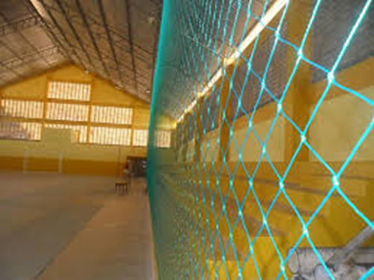
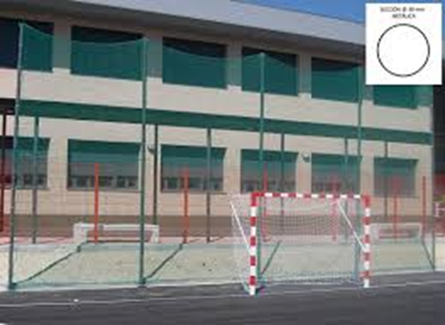
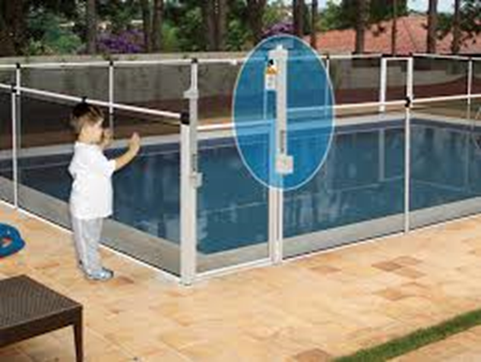
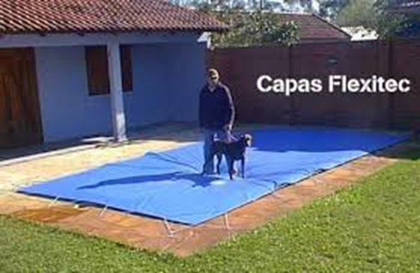

Slide 40
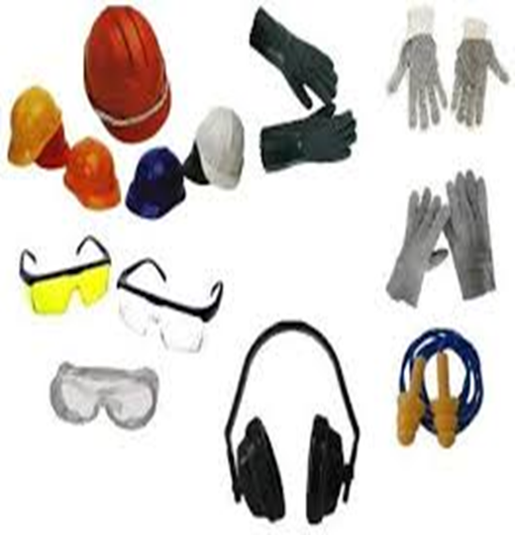
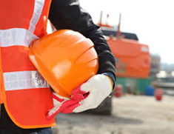
Tipos de risco e seu controlo nos espaços desportivos

Slide 41
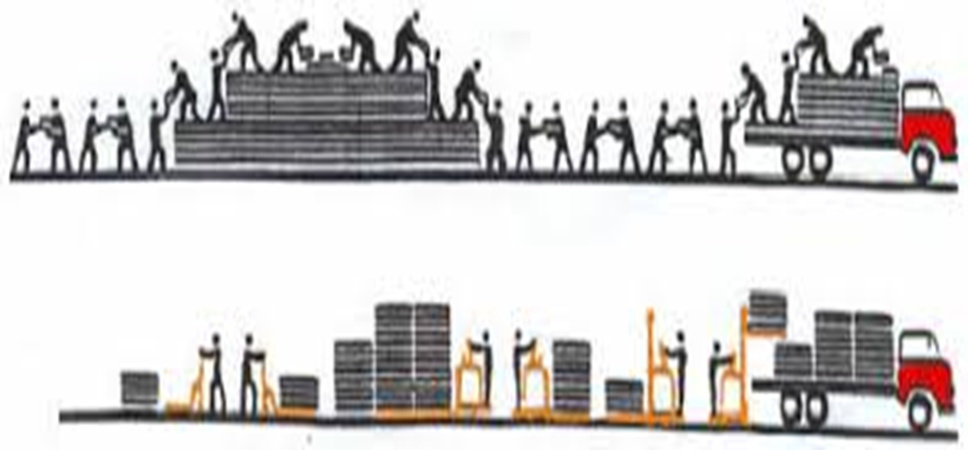

Slide 42
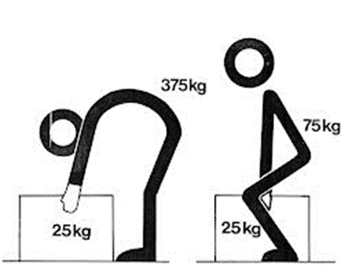
Conceito de movimentação manual de cargas
Movimentação manual de cargas é qualquer operação de transporte e sustentação de uma carga por um ou mais trabalhadores que, comporte riscos para os mesmos, nomeadamente na região dorso-lombar.

Slide 43
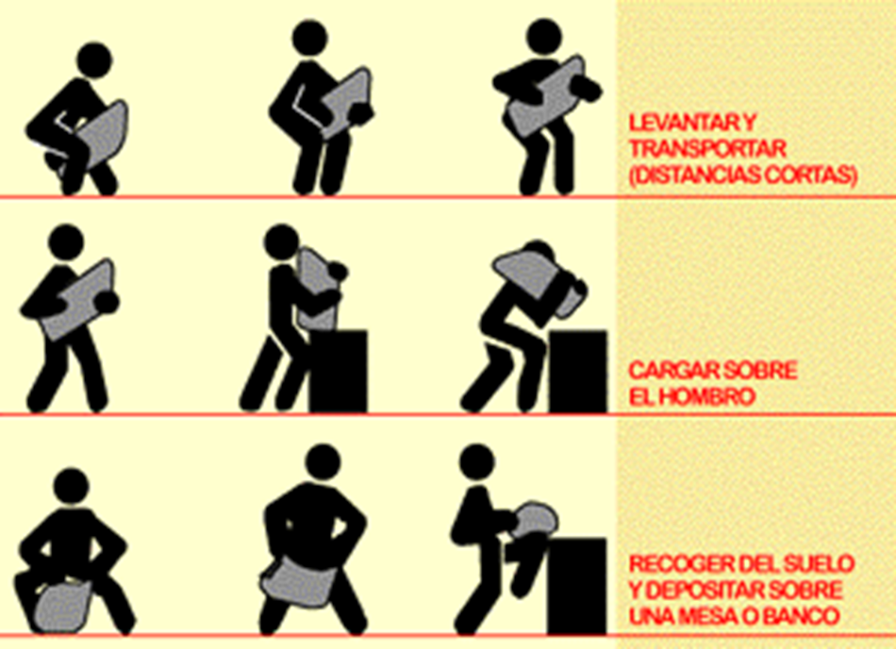
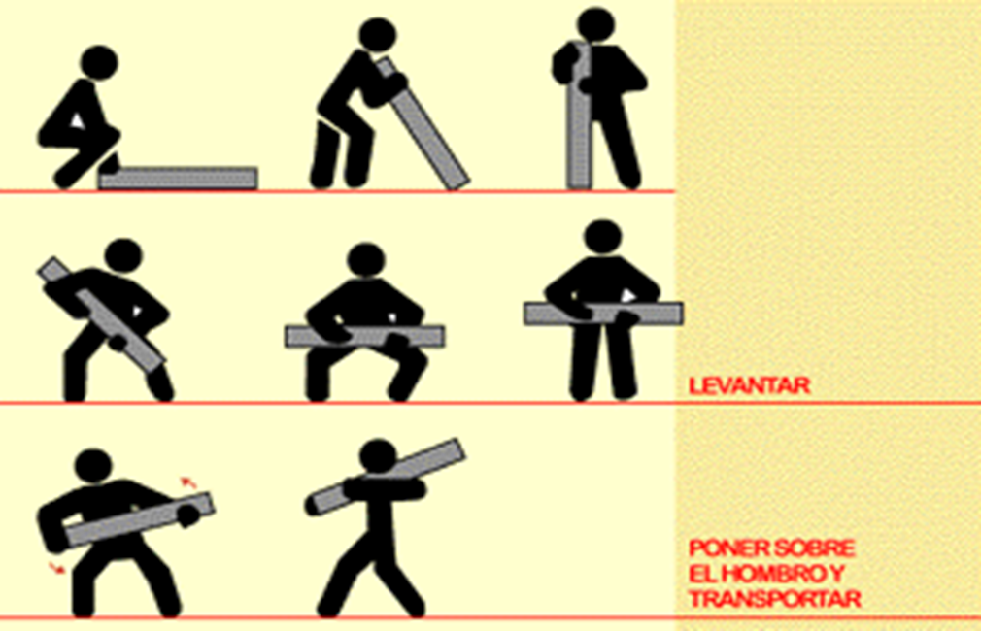
Exemplos de boas práticas:

Slide 44
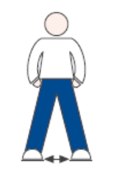

Slide 45
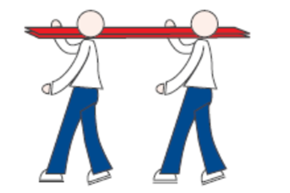
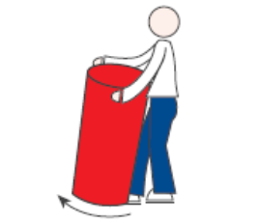

Slide 46
POSTURA NO TRABALHO

Slide 47
A Ergonomia, em grego ergon (trabalho) e nomos (regras), estuda os inúmeros aspetos da relação do trabalhador com as condições de trabalho, nomeadamente: postura e movimentos corporais (sentado, em pé, estático e dinâmico, em esforço ou não), fatores ambientais (o ruído, vibrações, iluminação, ambiente térmico e agentes químicos), postos de trabalho (dimensões, espaços para movimentos e distâncias de segurança), equipamentos de trabalho, sistemas de controlo, cargos e tarefas desempenhadas.

Slide 48
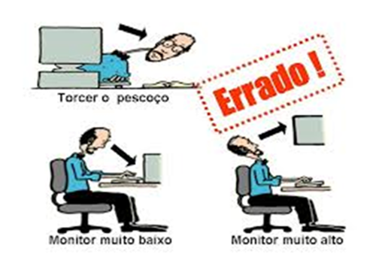
São exemplos de riscos ergonómicos: lesões músculo-esqueléticas, fadiga visual, situações de stresse, trabalhos em período nocturno, turnos de trabalho prolongados, monotonia, imposição de rotina intensa, entre outros.
Os riscos ergonómicos podem gerar distúrbios psicológicos e fisiológicos e provocar sérios danos na saúde do trabalhador, comprometendo sua produtividade, saúde e segurança.

Slide 49
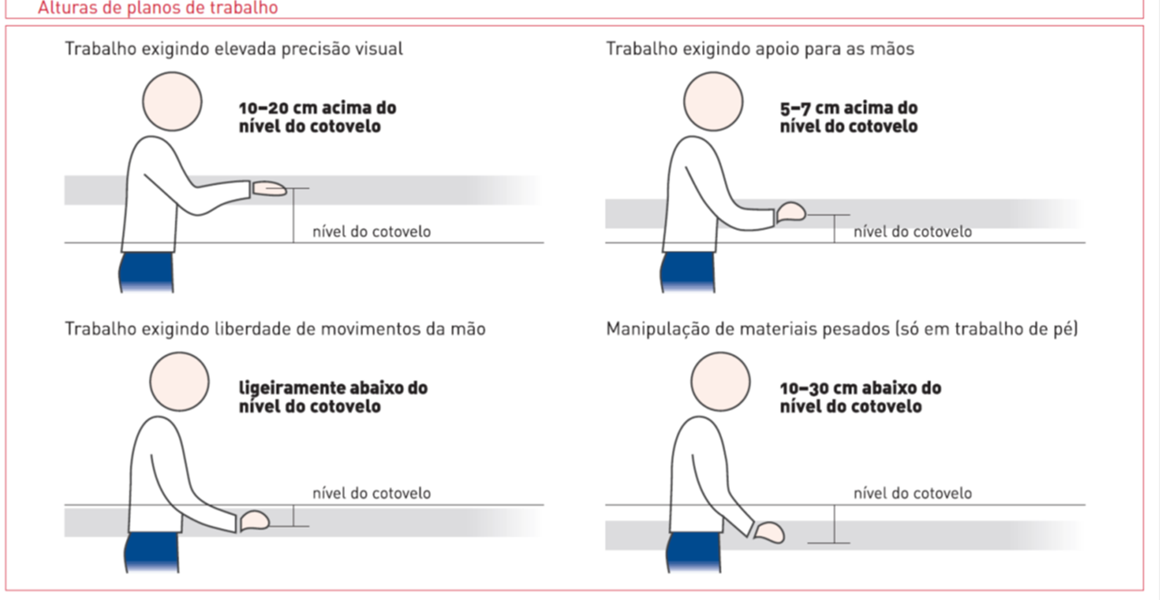
Altura do plano de trabalho
A altura do plano de trabalho deve estar relacionada com exigência visual da tarefa, de acordo com o seguinte:

Slide 50
Distância visual
A distância visual que devemos manter da tarefa que estamos a realizar, depende da precisão visual da mesma:

Slide 51
O ambiente térmico é definido como o conjunto das variáveis térmicas do posto de trabalho que influenciam o organismo do trabalhador.
O ser humano para sobreviver deverá manter a temperatura interna do organismo (cérebro, coração e órgãos do abdómen) aproximadamente constante (37±0,8 ºC).

Slide 52
A geração de calor depende da nossa atividade, enquanto que a absorção ou dissipação de calor depende do tipo de roupa que trazemos vestida e de um conjunto de variáveis ambientais, nomeadamente:
Temperatura do ar;
Temperatura das superfícies que nos rodeiam;
Velocidade do ar;
Humidade relativa.

Slide 53
Quando expostos a ambientes térmicos desfavoráveis, a concentração e a capacidade física dos trabalhadores são afetadas, o que naturalmente irá comprometer a produtividade da empresa e, não menos importante, irá criar condições favoráveis à ocorrência de acidentes de trabalho.

Slide 55
Contaminação biológica é o processo de introdução e adaptação de espécies que não fazem parte naturalmente de um dado ecossistema, mas que se naturalizam e passam a provocar mudanças em seu funcionamento.
Fatores infeciosos:
Batérias
Vírus
Fungos
Parasitas

Slide 56
Exemplo:
2. Procedimentos de alerta
Aquando de um alarme compete ao telefonista alertar as forças de socorro, nomeadamente os bombeiros, e outros meios caso seja necessário.
Pretende-se que a transmissão de informação às forças de socorro seja efetuada de uma forma rápida e clara.
Deste modo, a informação a transmitir deverá conter:
a identificação;
a localização;
breve explicação da situação;
os contactos.

